Slide 1
Coding practices

Slide 2
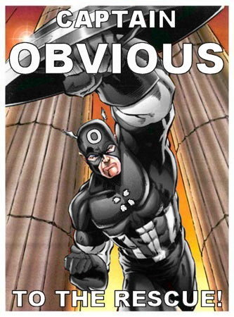
Програмування це Процес!

Slide 3
Що потрібно хорошому коду ?
Чітко визначена мета (призначення).
Правильне технічне вираження (реалізація)

Slide 4
Призначення диктує форму

Slide 5
Що важливо під час написання коду?

Slide 6
Контекст

Slide 7
Логічна послідовність інструкцій

Slide 8
Чіткі абстракції

Slide 9
Мінімалістичність + повнота

Slide 10
Реалізація = Механізм + Засоби

Slide 11
Характеристики хорошого коду
  Зрозумілість
  Зібраність
  Послідовність
  Передбачуваність
  Конкретність
  Мінімалістичність
  Повнота
  …

Slide 12
Звідки береться поганий код?
Поганий код з'являється тоді коли в ньому відсутні характеристики хорошого коду

Slide 13
Кодування має бути природнім
Від вищого рівня абстракції до нижчого
Одна мета (призначення) – один рівень абстракції – один контекст(за винятком допоміжних конструкцій з тимчасовими змінними)
Просто і очевидно

Slide 14
Дерево проекту
По осі Y – призначення
По осі X – рівень абстракції
Services
  Implementation
    LogerService.cs
    SecurityService.cs
  ILoggerService.cs
  ISecurityService.cs
Views
  CreateUser.html
  EditUser.html
Controllers
Models
Utils

Slide 15
Виробництво (створення) коду
Визначення мети.
Визначення кроків досягнення мети з найменшим рівнем деталізації. Якщо немає меншого рівня деталізації то написати відповідний код, інакше почати з пункту 1.

Slide 16
Поганий і НЕ поганий код

Slide 17
Функція
Функція створюється для виконання однієї задачі в якомусь контексті

Slide 18
Інтерфейс функції
Дієслово (Run, Start, Connect)
Дієслово + сутність (SaveReport, CalculateSalary)
Дієслово + уточнення + сутність (RemoveSelectedReports, RefreshStaleData)
Довгі назви це непогано, погано – незрозумілі назви
Хороша назва функції, показує, що робить функція без необхідності дивитись на сигнатуру.

Slide 19
Реалізація функції
Один рівень абстракції
Послідовність дій
Все в реалзіації функції має служити безпосередньо поставленій задачі

Slide 20
Назви змінних
Назва змінної відображає її призначення.
Назви сутностей
  user, report, oldReport, newReport, editedProduct
  user3, justCreatedProduct
Паттерн орієнтовані назви
  SallaryCalculationStrategy, ReportBuilder, UserDao
Назви специфічні для конкретного рішення
  JobProcessor
Допоміжні змінні в синтаксичних конструкціях
  I, j в циклах

Slide 21
Невдалі назви
Схожі назви, які не передають різницю призначення (user, userInfo, report, reportData)
Назва типу у змінній коли це і так зрозуміло (reportObject, descriptionText)
Лишні префікси контексту. Наприклад назва аплікації перед назвою класів.

Slide 22
Назви
private void ClearGrid()
{
var controlsToRemove =
from control in Detail.Controls.OfType<XRControl>()
where control is WinControlContainer
where control.Name.StartsWith("winControlContainer")
select control;
ClearControls(controlsToRemove);
}

Slide 23
Назви
Descriptive names help you
Easier understand code design
Spot generic code

Slide 24
Назви з доменної області
List<Person> list =
country.GetAllUnemployedPeople();
if (list.Count > 1000 * 1000)
{
presidentFacebookPage.CurrentStatus =
"Still working...";
}

Slide 25
Назви з доменної області
List<Person> unemployedPeople =
country.GetAllUnemployedPeople();
if (unemployedPeople.Count > 1000 * 1000)
{
presidentFacebookPage.CurrentStatus =
"Still working...";
}

Slide 26
Назви з доменної області
if (!pageIdsByUserId[user.Id]
.ContainsKey(page.Id))
{
RedirectToLoginPage(user);
}
Map<int, Map<int, int>> pageIdsByUserId;
if (!user.HasAccessToPage(page))
{
RedirectToLoginPage(user);
}

Slide 27
Domain specific types instead of primitives
Express domain values, not just INTs and STRINGs
Improves readability
Compiler checks

Slide 28
Назви з області рішення
- Terms from computer science, software engineering, math

Slide 29
Назви з області рішення
public static IEnumerable<AstNode>
TraversePreOrder(this AstNode node)
{
...
}

Slide 30
Назви з області рішення
Visitor
JobQueue
ResultSet
all these names are familiar to all developers

Slide 31
Назви з області рішення
private Tree BuildTree(
IEnumerable<ResultSetRow> resultSet)
{
var treeBuilder = new JobTemplateTreeBuilder(
resultSet);
var result = treeBuilder.Build();
return result;
}

Slide 32
Функції

Slide 33
Розмір функції
The smaller the better
<=5 lines of code
In average

Slide 34
Function Type: Screen F-n
Rule circa 1980s: function shouldn’t be larger than a screen
(that means 20 LOC)

Slide 35
Function Type: Highly Factored
These are mostly single line methods
Often cause – very detailed refactoring

Slide 36
Nested statements
Small size ==> very few nested statements
Fewer complex if/else/loop statements

Slide 37
Function Type: Staircase function
Replace conditional with a guard clause
Split conditional logic into smaller functions

Slide 38
Function Type: ‘Deblocked’ function
private void DeblockedFunction()
{
if (Condition())
{
Action();
}
}

Slide 39
Another approach to function size
Level of abstraction
string database = "DBGLOBAL";
if (user.HasAttribute("LOCAL"))
{
database = service.GetDatabaseBaseName() +
"_LOCAL";
}
if (user.Tasks.ContainsNewTasks())
{
Tasks newTasks = user.Tasks.GetNewTasks();
SaveNewTasks(database, newTasks);
}

Slide 40
Same level of abstraction
Refactor
Try to program in the right abstraction level

Slide 41
Same level of abstraction -- Smells
You have business logic code mixed with:
  very low level code
  system code
  presentation/infrastructure code (UI, messaging, events etc.)
You’re mixing what is done with how it is done

Slide 42
Abstraction
Goal – to reduce or hide complexity
Hide implementation details
Examples:
  TCP
  Garbage collection
  Database access layer
Abstractions usually are stacked

Slide 43
Leaky abstractions
All non-trivial abstractions are leaky
Create code more quickly – YES
Learn more quickly – (sometimes) NO
Respect the abstraction
Fix leaks (where you can)

Slide 44
Side effects
public bool IsPasswordValid(string userName,
string password)
{
User user = Database.FindUserByName(userName);
string encryptedPassword =
Encryptor.Encrypt(password);
bool result = user.EncryptedPassword ==
encryptedPassword;
if (result)
{
Session.Initialize();
}
return result;
}

Slide 45
Function Type: Getter with side effect
public ReportItem SelectedItem
{
get
{
gridView.CloseEditor();
return gridView.GetFocusedRow()
as ReportItem;
}
}

Slide 46
Function Type: Calculating getter
public string Name
{
get { return "(" + GetSimpleName() + ")"; }
}

Slide 47
Function Type: Calculating properties
public float Hours
{
get { return _seconds/3600; }
set { _seconds = value*3600; }
}

Slide 48
Function Type: Mixed Purpose
public Person ParseUser(string userString)
{
Person user = new Person();
user.Id = Int32.Parse(
userString.Substring(0, 2));
//...
Users.Register(user);
//...
return user;
}

Slide 49
Variable scope
Smallest possible
Scope size <--> name length
var users = GetUsersToRemove();
string removeMessage = BuildRemoveNotification();
Messaging.DisplayRemoveNotification(removeMessage);
// ...
for (int i = 0; i < users.Length; i++)
{
SaveUser(users[i]);
}

Slide 50
Function Type: Conditional dispatcher
Main disadvantage:
  Becomes too large
Solution:
  Place each piece in a separate class

Slide 51
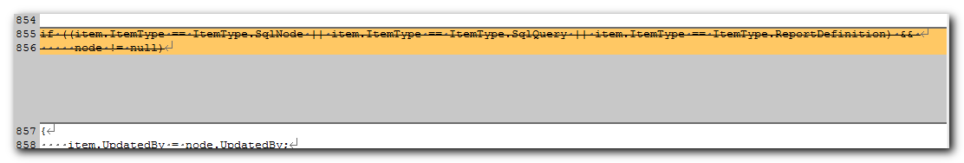
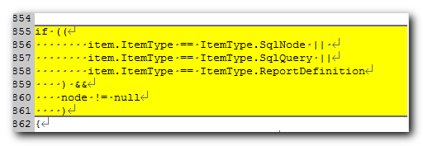
Conditionals

Slide 52
Learn language features
And use them
Few examples:
  Iterators
  Query comprehensions
Search for ideas in other languages

Slide 53
Error handling

Slide 54
Don’t ignore errors
If you don’t handle the error right now,
Things can get worse

Slide 55
Don’t ignore errors
Return codes are easy to ignore
if (FindUserByName(userName, out user) == STATUS_OK)
{
if (Encrypt(password, out encryptedPassword) == STATUS_OK)
{
bool result = user.EncryptedPassword == encryptedPassword;
if (result)
{
if (Session.Initialize() == STATUS_OK)
return true;
else
LogError(...);
}
...

Slide 56
Don’t ignore errors
Exceptions are harder to ignore
catch (Exception e)
{
}

Slide 57
Not only exceptions
Return a neutral value
Skip
Return previous value
Return closest valid value
Just log
Throw!
Shut down

Slide 58
Know your application
Correctness?
  Never return an inaccurate result
  Returning no result is better
Robustness?
  Keep operating
  Sometimes inaccurate results

Slide 59
Exceptions
Two things can go wrong:
Technical problems
  Prevent program from executing
Business logic violation
  Prevent us from misusing the app

Slide 60
Exceptions
Modern languages use exceptions to represent both kinds of problems
Same exception hierarchy
  Causes confusion

Slide 61
Technical exceptions
Programming errors
  array[42] when array.length == 5
  Call lib function with wrong args
In such cases – throw technical exceptions
Let them go up to the highest level
  Catch in general handler
  Try to leave the app in safe state
  Log it
  Report to user (politely)

Slide 62
Technical exceptions
Problem in execution environment
  Database inaccessible
  Web service timed out
Infrastructure tries to resolve it
  Repair connection
  Try again
  Leave the app in consistent state
Can’t resolve – fail
Let them go up to the highest level

Slide 63
Business logic exceptions
We can’t complete the call because of business logic reasons
  Withdraw money when insufficient funds
  Build report for non-existing user
This situation is a part of interface
Handle them in client code
OK to create specific exception

Slide 64
Mixing two kinds of exceptions
Confuses the caller what should he handle and what not
Makes unclear what pre-conditions must be met

Slide 65
Separating two kinds of exceptions
Gives clarity
Gives simplicity
Handle tech exceptions in app framework
Handle domain exceptions in client code

Slide 66
Abstraction level
Throw exceptions at the right level of abstraction
SQLException?
ProjectNotFoundException?
Depends?
public Project GetProjectByName(string projectName)

Slide 67
Pitfalls

Slide 68
Floating-point
Have limited precision instead of infinite
Model real numbers with integers
Not evenly spaced throughout their range
Must NOT be used for calculating money

Slide 69
Deferred execution
Obtain iterator
// Do something
Iterate over the iterator

Slide 70
Know the numbers
Register < 1ns
L1 cache 1ns
RAM 20ns
Disk 10ms
LAN 20ms
Internet 100ms

Slide 71
Know the numbers
Linear search O(n)
Binary search O(log n)
van Emde Boas tree O(log n)
# | Linear, ns | Binary search, ns | vEB, ns
8 | 50 | 90 | 40
64 | 180 | 150 | 70
512 | 1200 | 230 | 100
4096 | 17000 | 320 | 160

Slide 72
Know the details
Cache locality
Memory hierarchy
…
Know where an abstraction leaks

Slide 73
Know whether it matters
Understand the order of magnitude that matters
Understand when you have to optimize, and when you don't
Use the right algorithm and data structure

Slide 74
Tools

Slide 75
Automate
Coding standards
Static analysis
Part of the build process
Break the build
Learn how to configure rules
Use your own rules

Slide 76
Code contracts
Formally specify contract
Runtime checking
Static checking
Makes a good amount of tests unneeded

